Slide 1
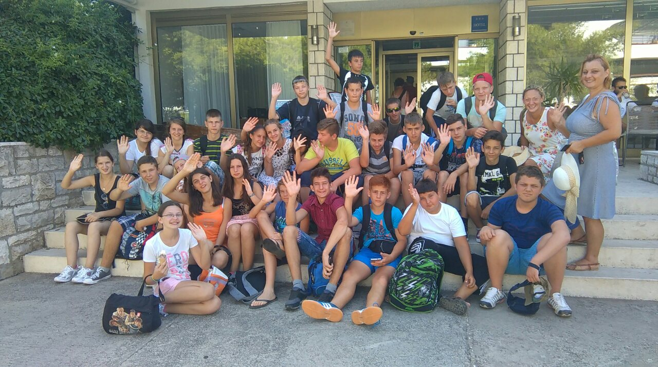
MATURALAC 29.8.2016.-3.9.2016.

Slide 2
Ovaj maturalac se isplatilo čekati.
Odbrojavali smo dane s sve većom radošću i uzbuđenošću.
Tijekom putovanja vladala je napetost.
San nam je teško padao na oči.

Slide 3
Iako umorni i ne naspavani, sretno smo stigli u Dubrovnik.
S Dubrovnikom nas je upoznavao gospodin Ivor Galetić.
Nakon obilaska zidina, slobodno vrijeme proveli smo u šetnji i na sladoledu kojem sigurno ne želite znati cijenu.

Slide 4
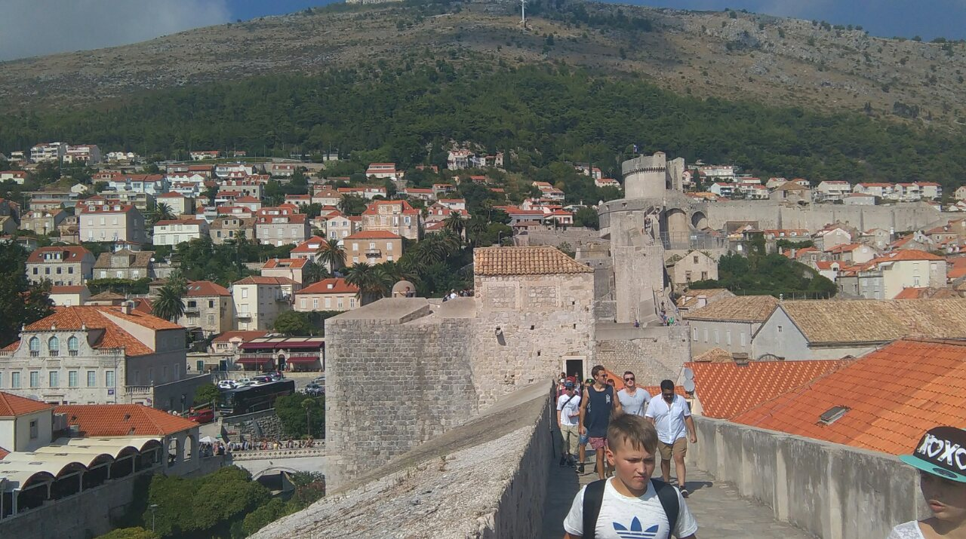
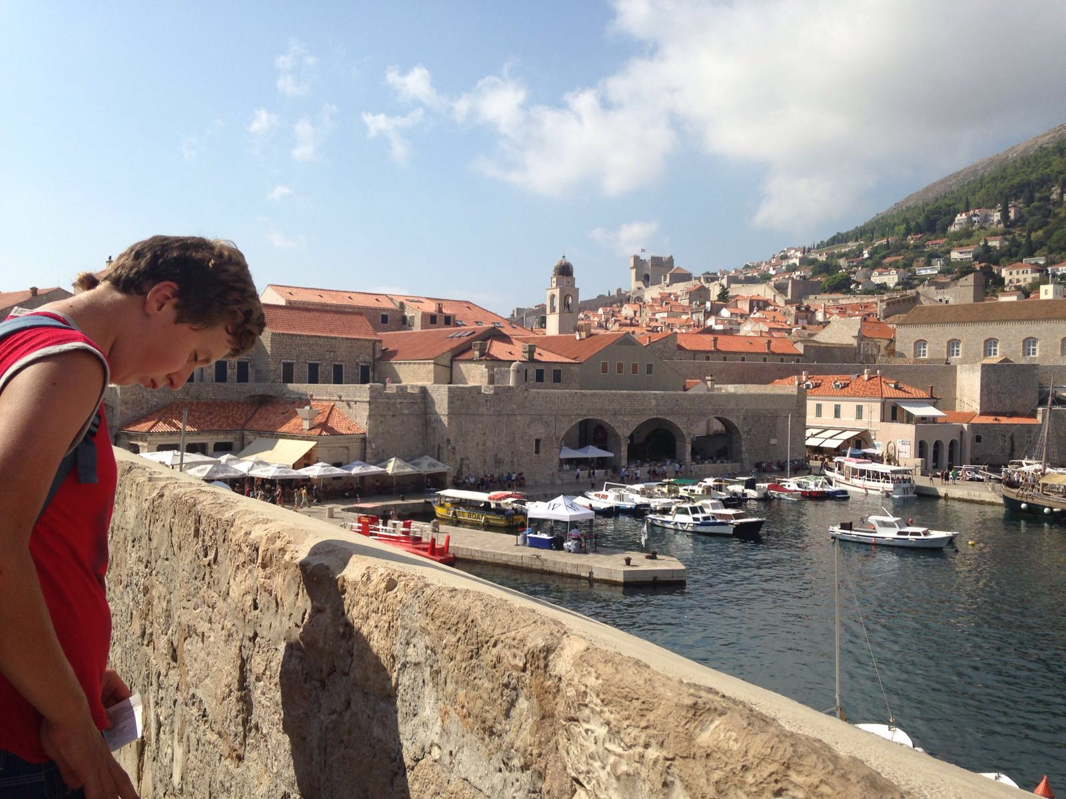
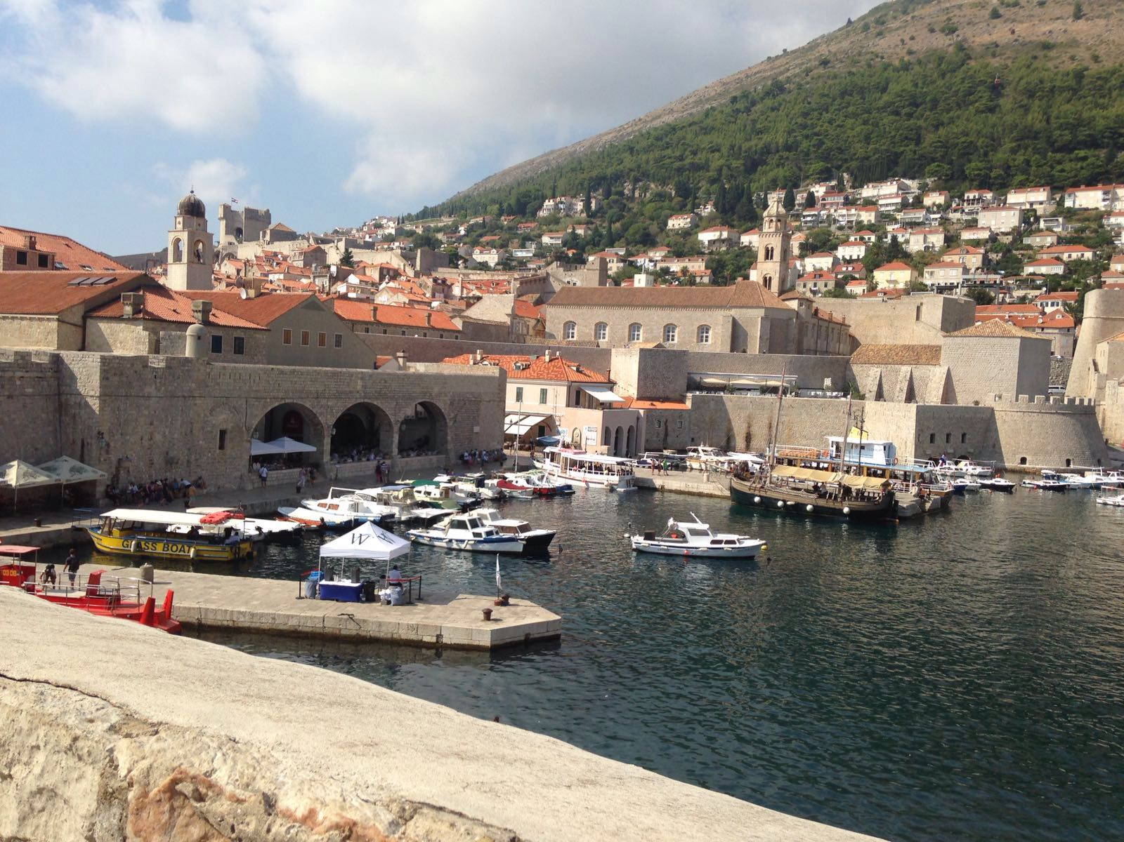
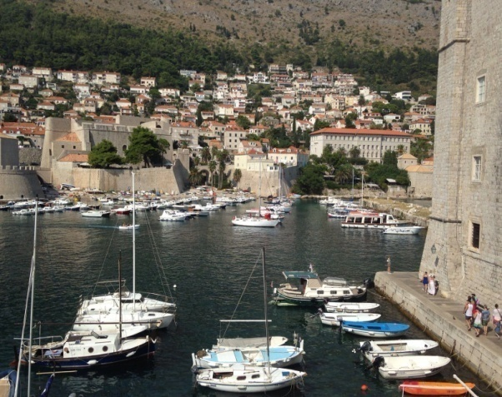
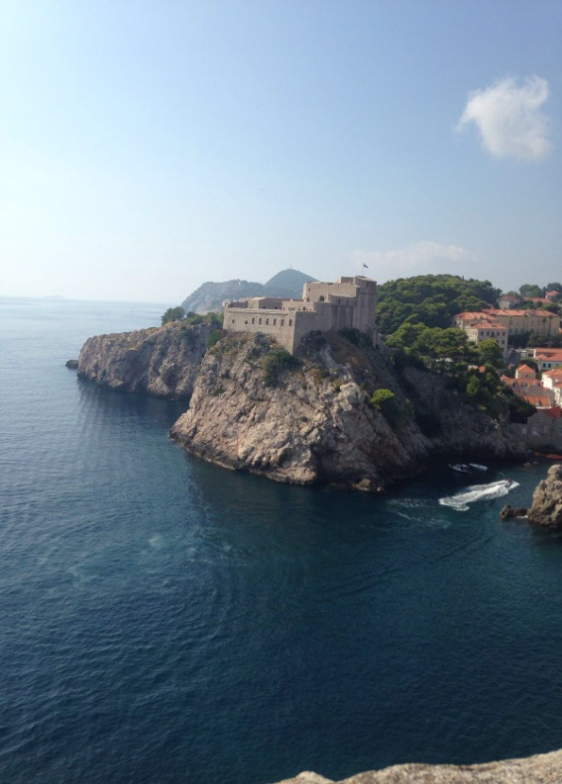

Slide 5
Nakon višesatnog obilaska Dubrovnika i dubrovačkih zidina, krenuli smo prema Orebiću. U hotelu nas je dočekala večera nakon koje smo pošli u šetnju te se ugodno smjestili i raspakirali.

Slide 6
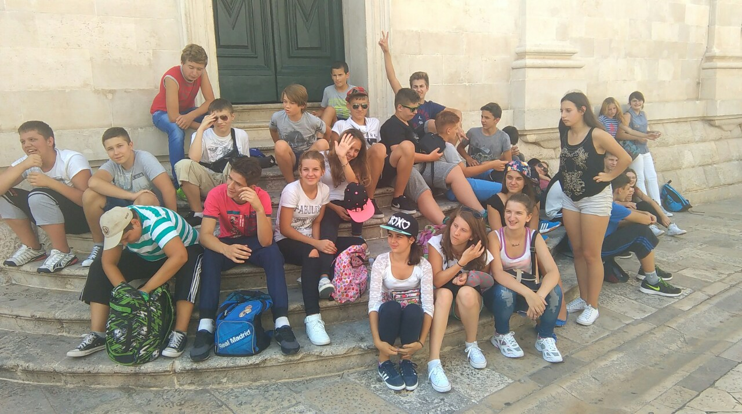
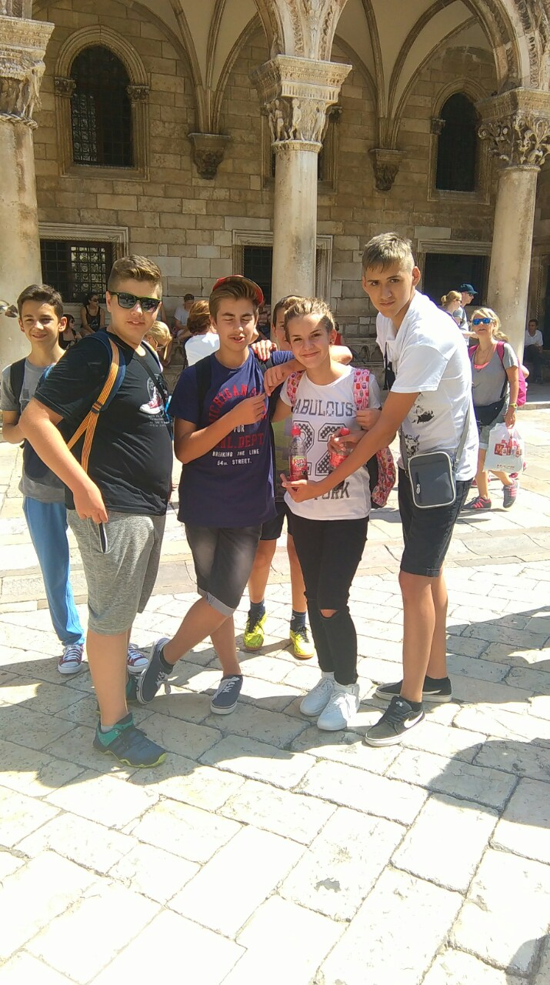
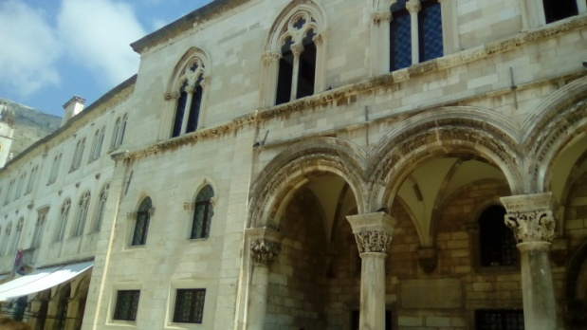
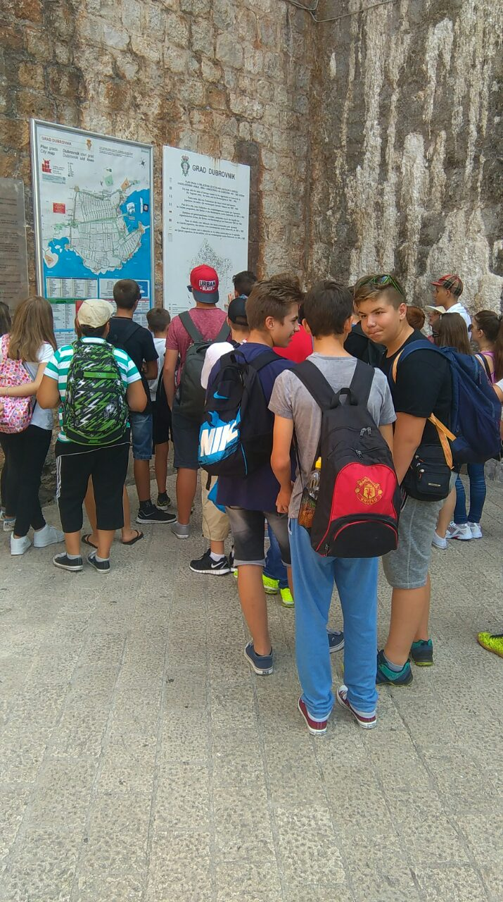
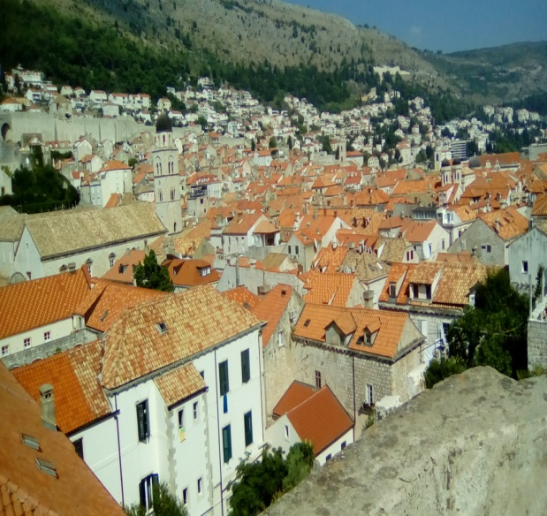

Slide 7
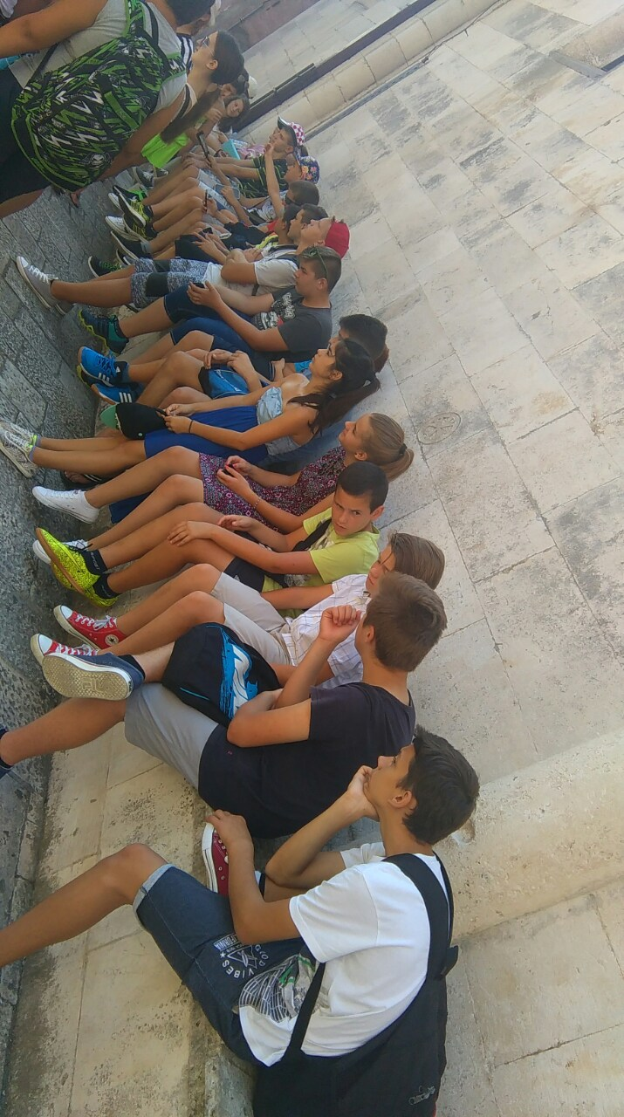
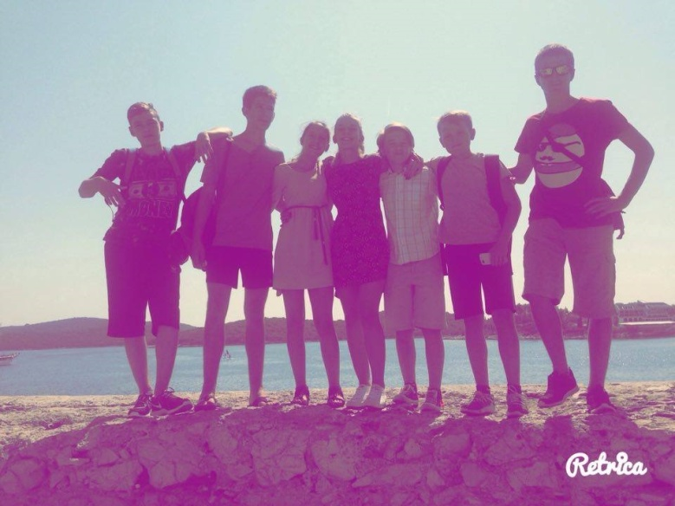
Drugi dan proveli smo na otoku Korčuli.
Nakon razgledavanja, slobodno vrijeme proveli smo družeći se i šetnjom.

Slide 8
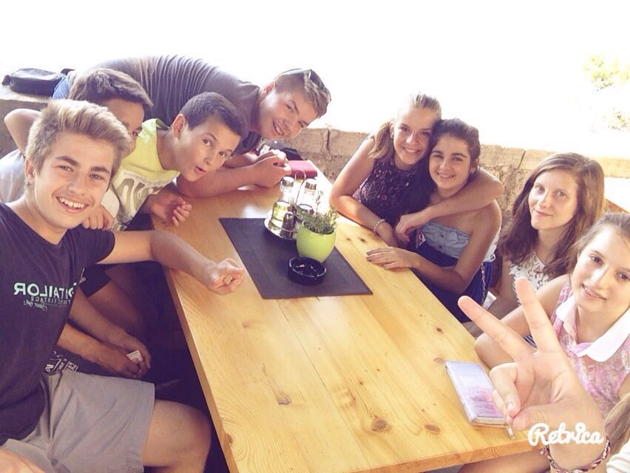
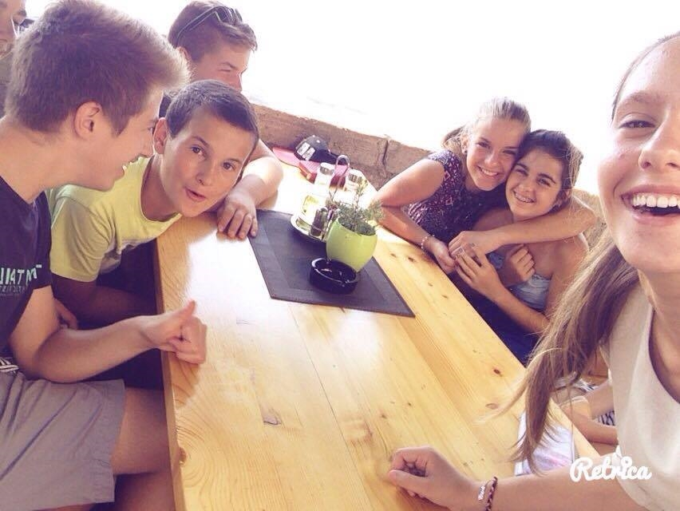
Također mislimo da
ne želite saznati iznos računa.

Slide 9
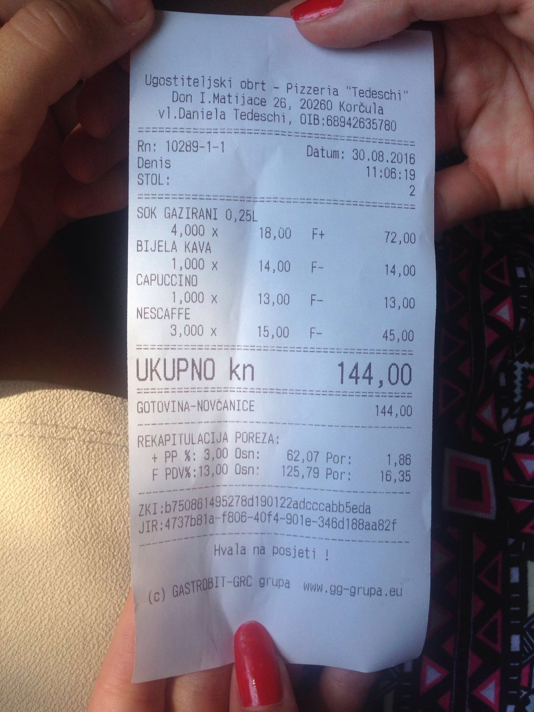
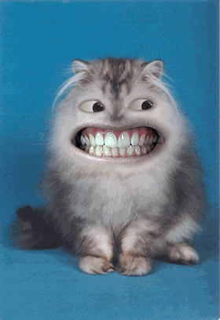
Ali ćete ga saznati...

Slide 10
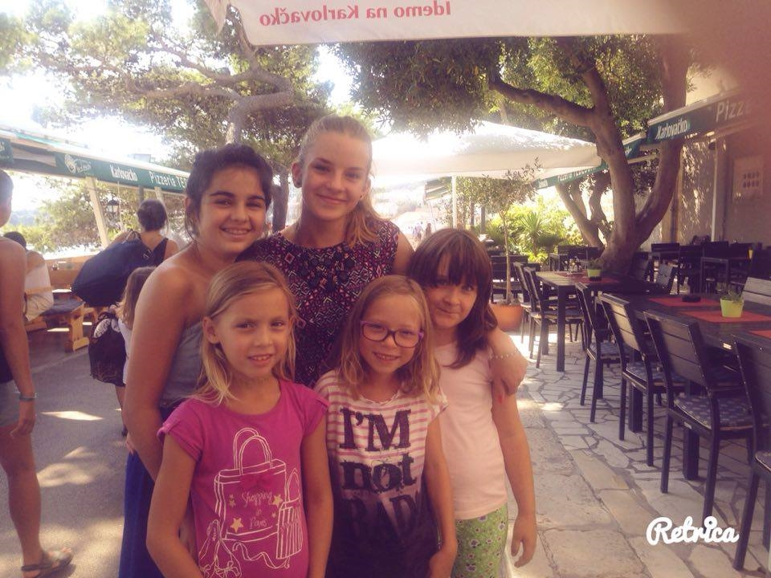
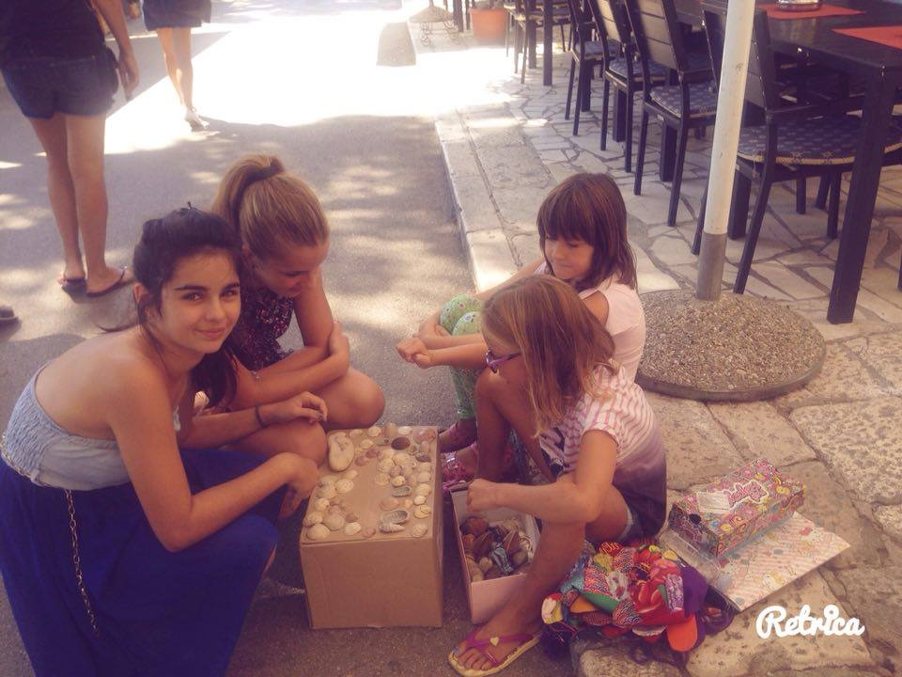
Stekli smo i neka nova prijateljstva koja zasigurno nećemo zaboraviti.

Slide 11
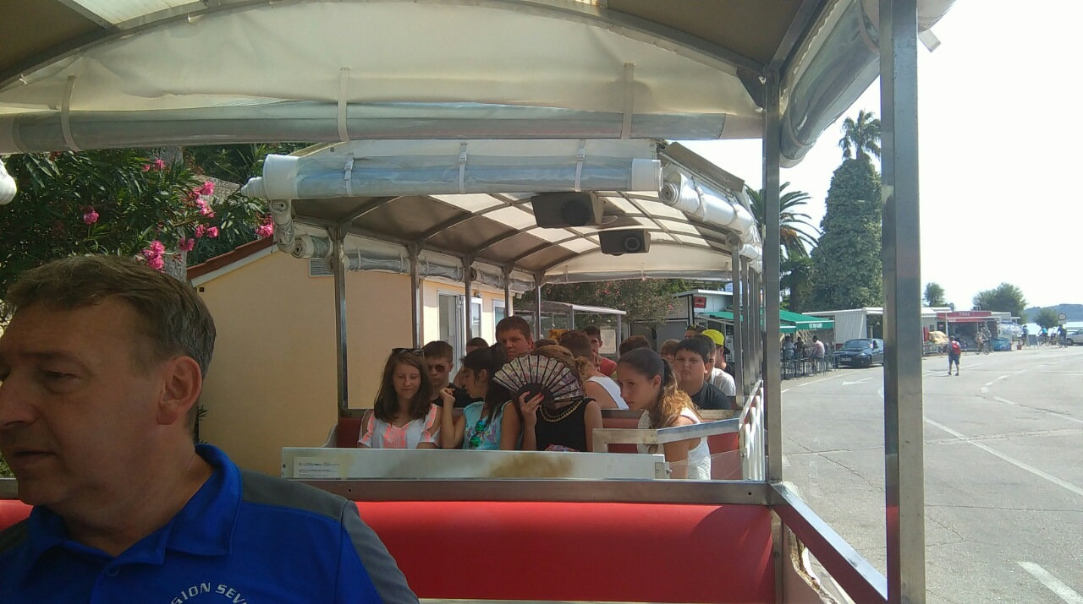
Treći dan boravka na Orebiću proveli smo u samom gradu Orebiću. Do grada smo odlučili pješačiti kako bismo mogli što više razgledavati. Imali smo sreće pa smo po dolasku u grad sreli vlakić s kojim smo ugovorili prijevoz natrag.

Slide 12
Četvrti dan išli smo na Mljet. Putovanje brodom koje je trajalo 2 sata i uz puno valova i ljuljanja, nije nam baš najbolje sjelo. Ali preživjeli smo i to.

Slide 13
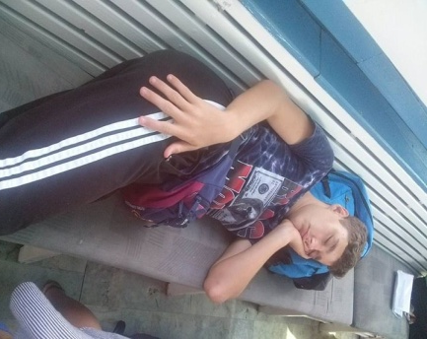
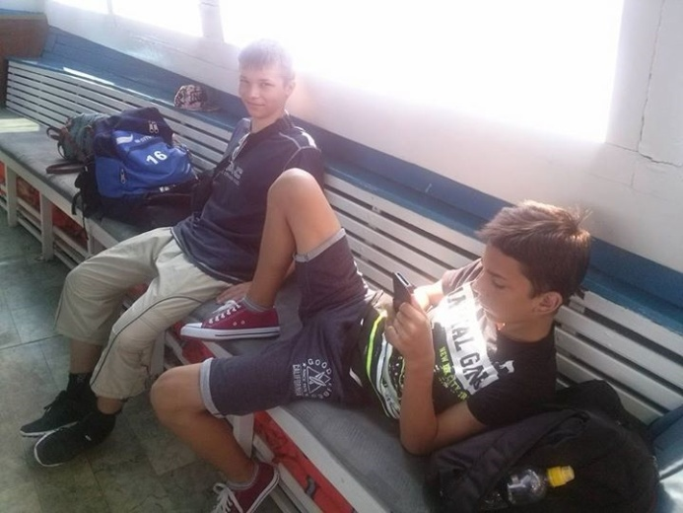
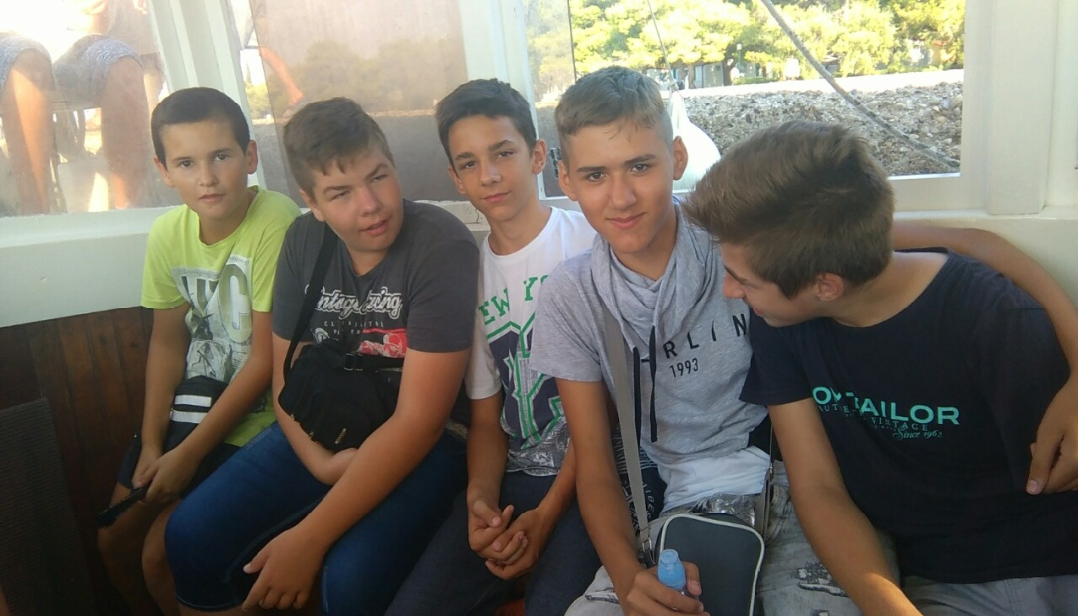
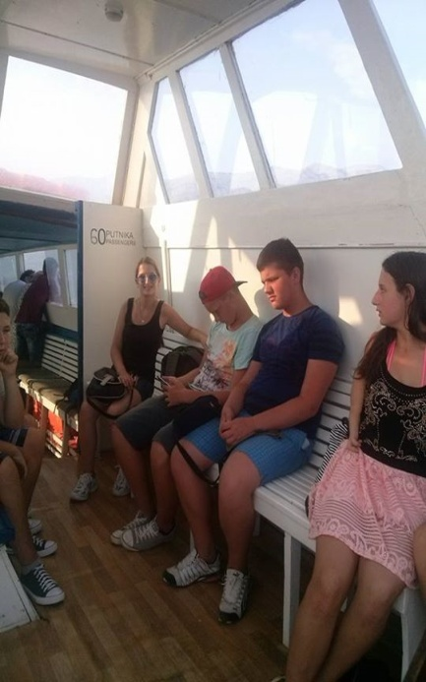
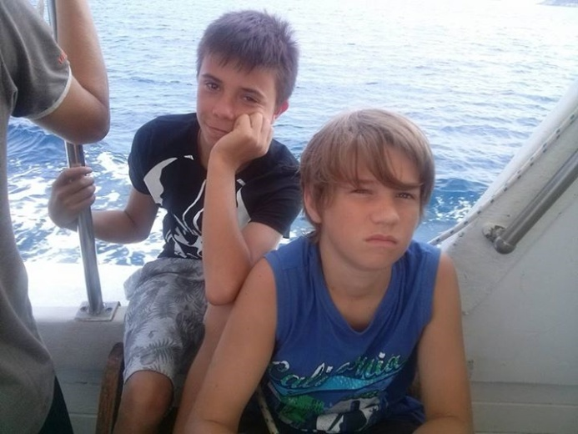
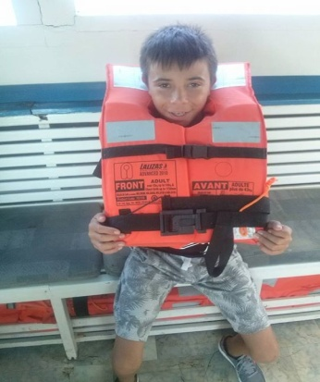
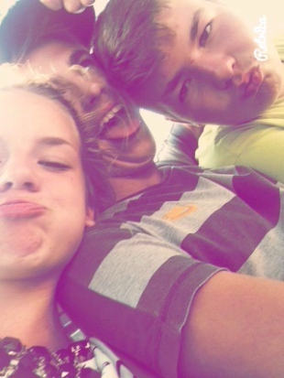
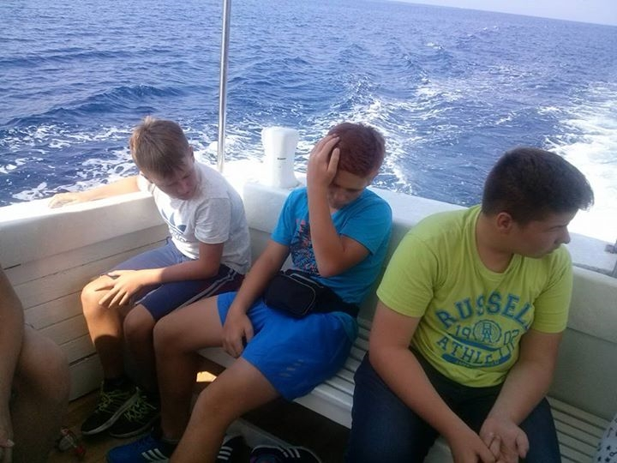
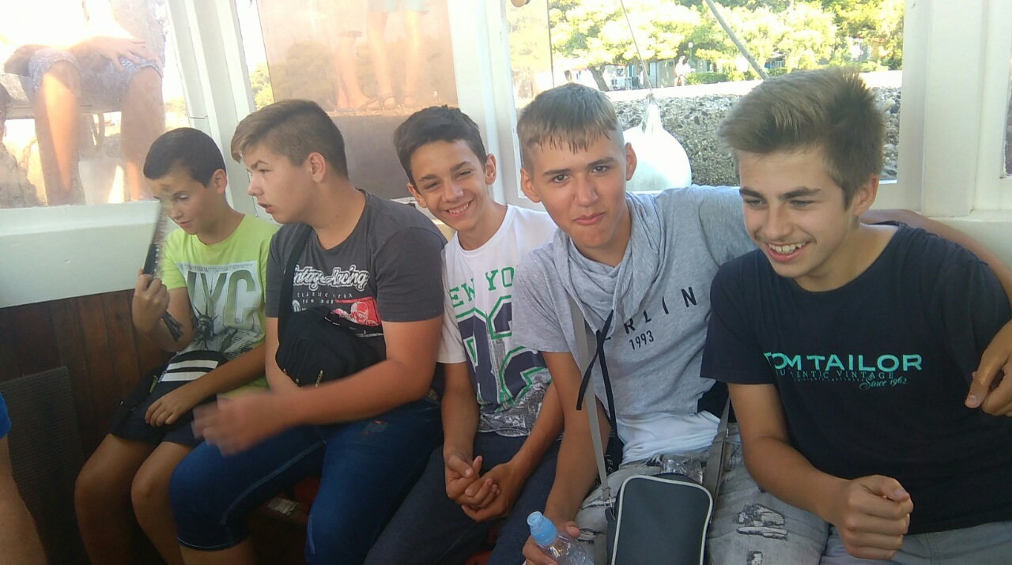

Slide 14
I nažalost, brzo je došao i zadnji dan koji smo proveli u predivnom Splitu. Provlačili smo se kroz guste skupine turista. Čak je bilo i nespretnih padova... Obišli smo cijelu Dioklecijanovu palaču te svi zajedno otišli do Grgura Ninskog. Svatko od nas pogladio mu je palac te kazao koju željicu. Imali smo slobodnog vremena, nakon kojeg smo se tužna srca oprostili s morem...

Slide 15
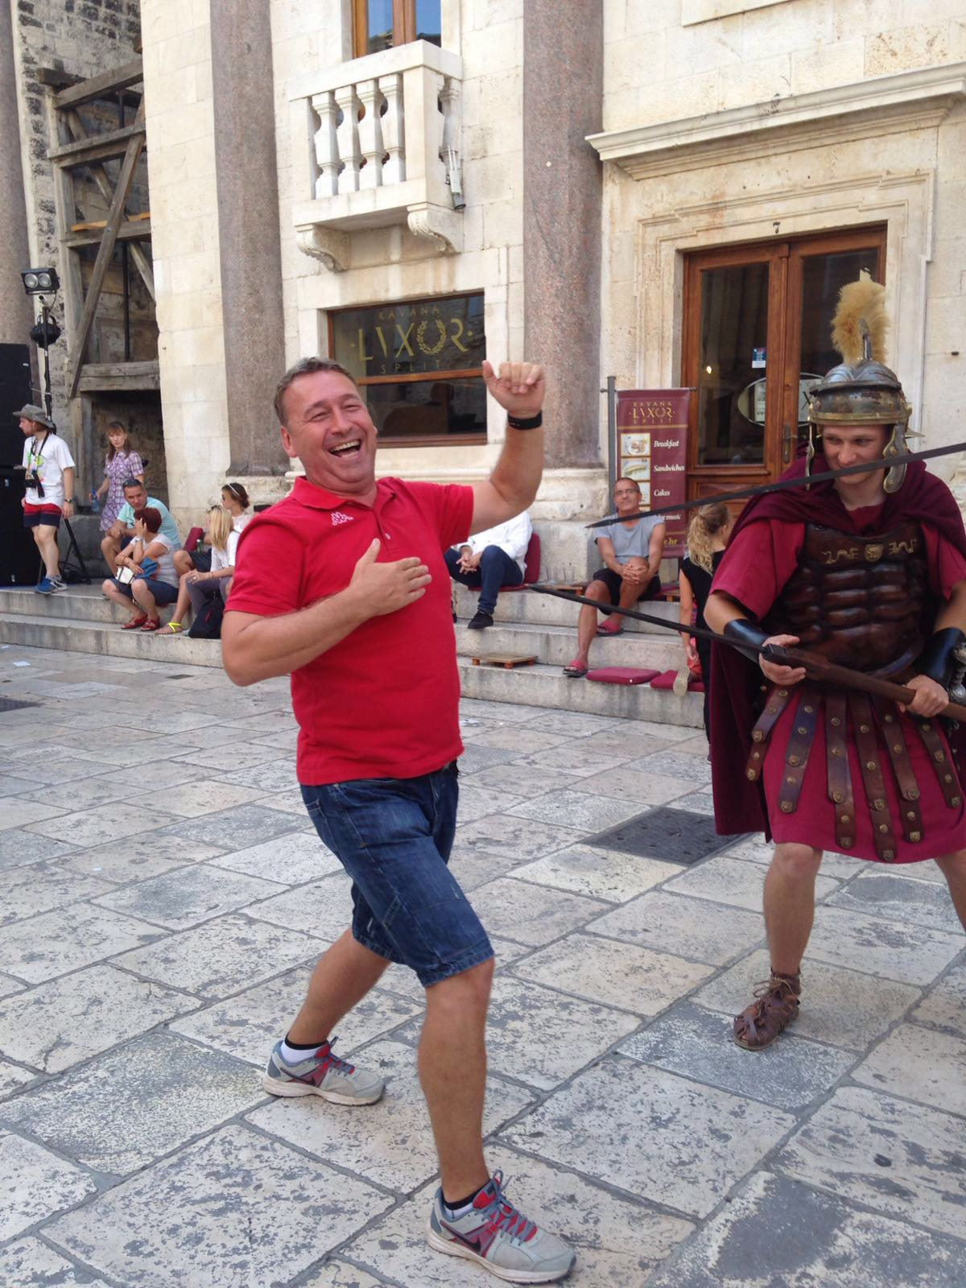
Nastavnik Željko svoje je vrijeme iskoristio zabavljajući se s članovima Dioklecijanove vojske.

Slide 16
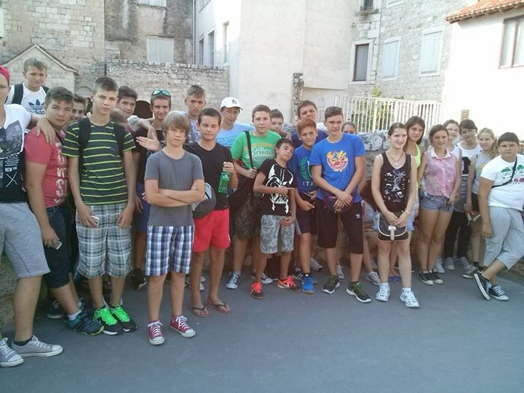
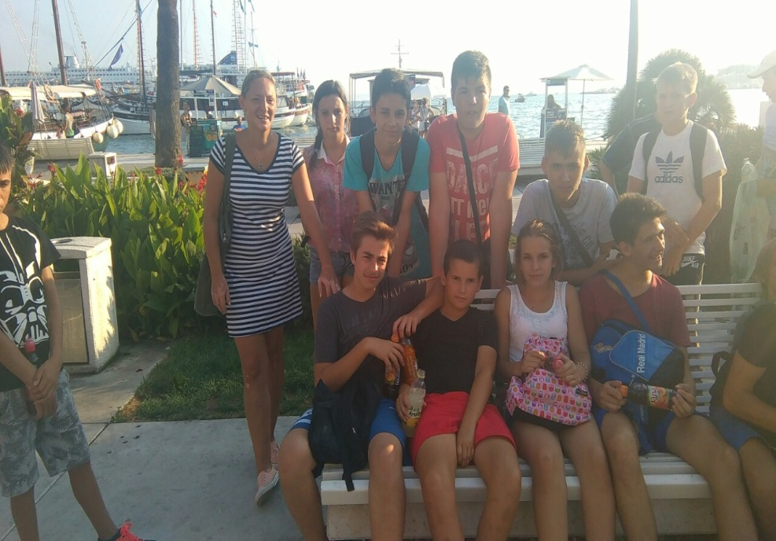
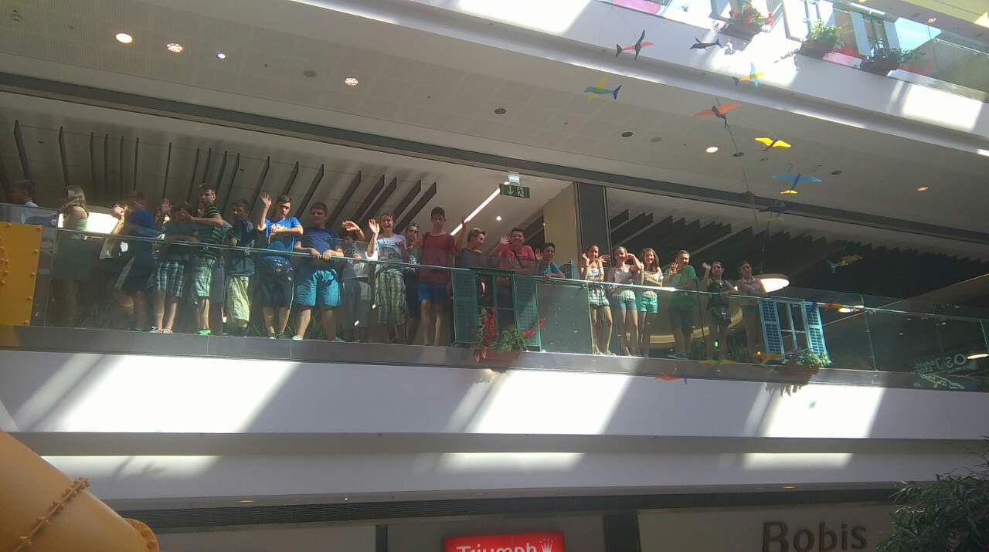

Slide 17
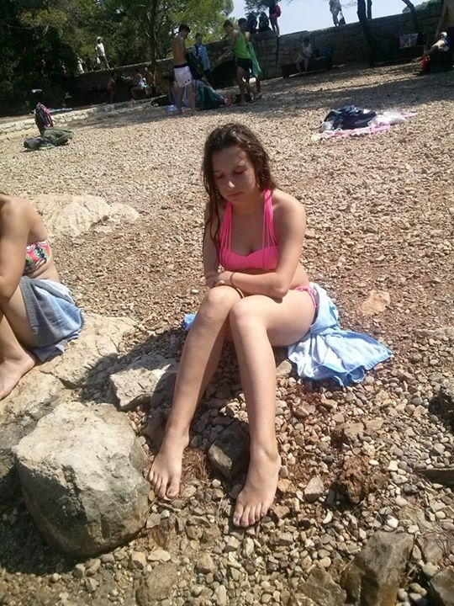
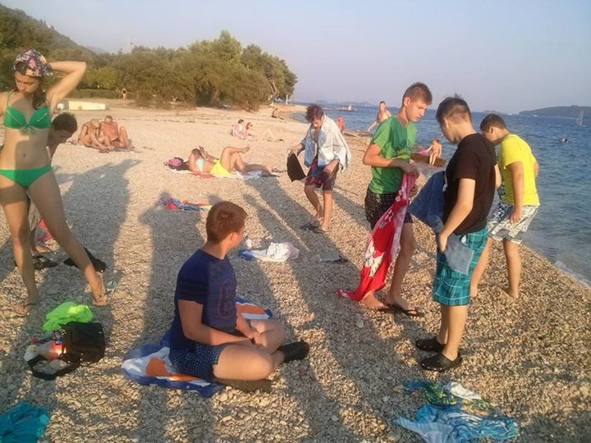
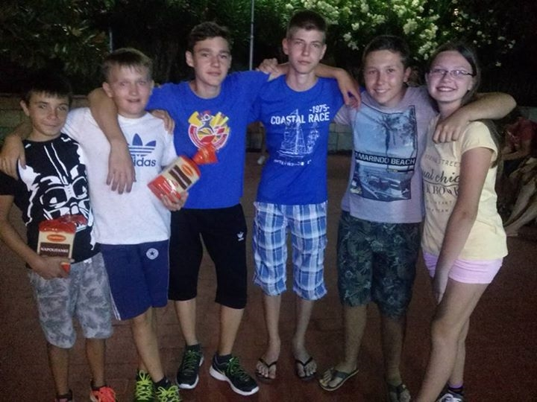
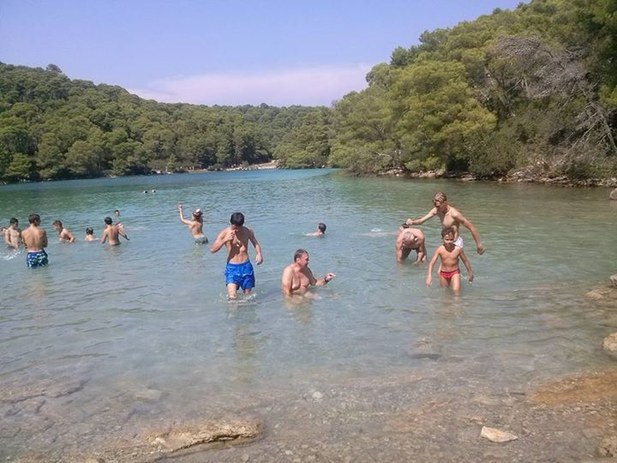

Slide 18
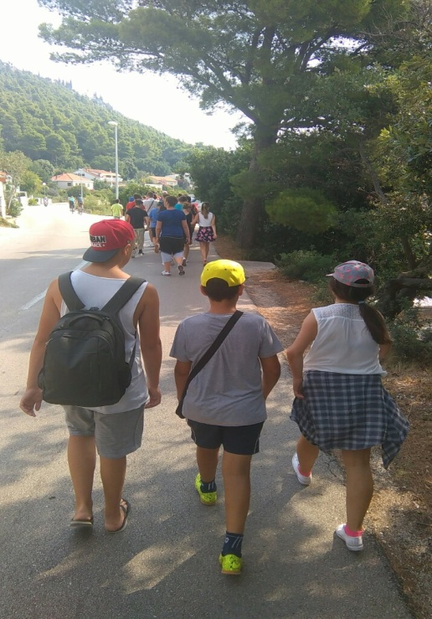
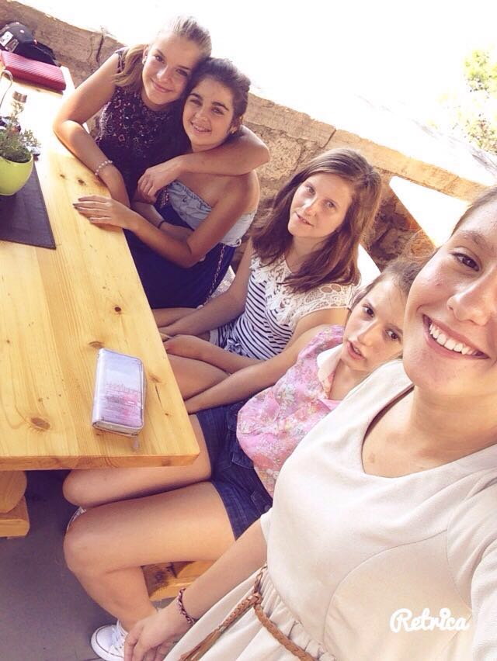
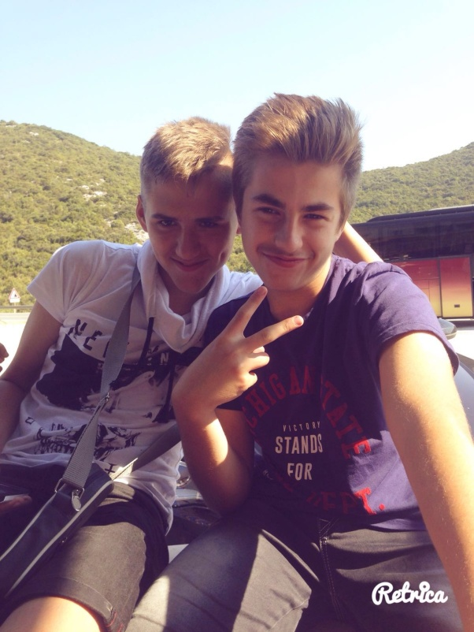
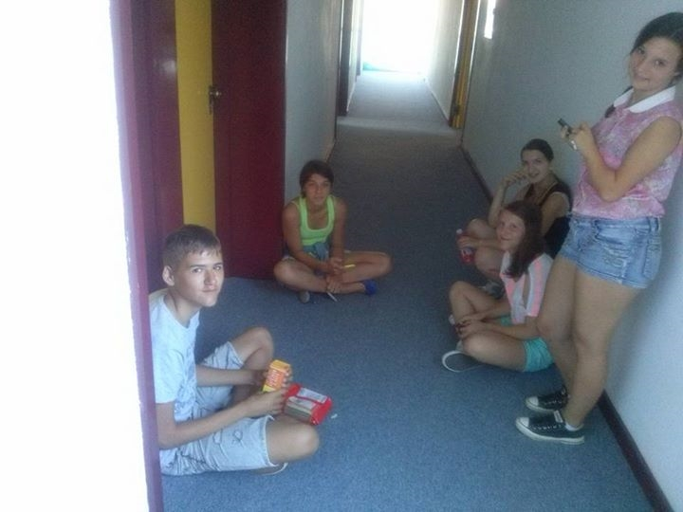
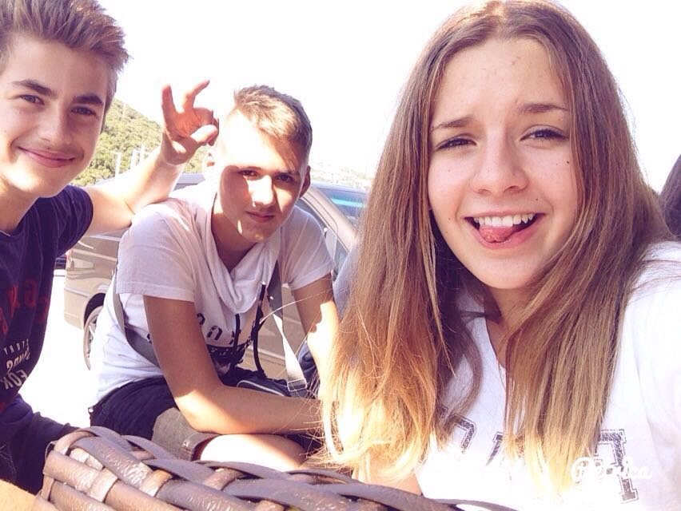

Slide 19
CITIRAM:
“Na maturalcu mi je bilo lijepo. Smještaj i nije baš bio najbolji. Ali smo barem imali krevete... Svidjela mi se vožnja brodom iako je bila malo duga. Najdraže mi je bilo ići u susjedne sobe iako to nije bilo dozvoljeno...Poslije 22h svi smo trebali biti u svojim sobama.Nije mi se svidjelo što nije bilo interneta i to što smo se morali rano
buditi.” STJEPAN
“Meni je na maturalcu bilo baš lijepo.Upoznao sam puno novih ljudi,stekao puno novih prijateljstava.Hotel je mogao biti puno bolji ali bitno je da smo se mi lijepo proveli i zabavili.” NIKO
“Na maturalcu mi je bilo odlično.Sve mi se svidjelo: Dubrovnik i zidine,Mljet,Korčula,Split... Zabavio sam se,družio s prijateljima,zezali smo se i šalili. Bilo je lijepo razgledavati gradove u kojima nisam bio.” MARKO
“Bilo je dobro,hotel ne valja za ništa i tako.” DAVID

Slide 20
“Na maturalnom putovanju mi je bilo odlično. Svi smo se trudili to vrijeme iskoristiti na što bolji način. Stekli smo nova prijateljstva i iskustva koja će nam ostati u sjećanju. Prošli smo svašta. Od popravljanja lajsni u kasne noćne sate,pravljenja sklekova,razbijanja tanjura...Svega je bilo. I sve ćemo to pamtiti...
Na svu sreću, poslužilo nas je lijepo vrijeme. Najvažnije je da smo se svi dobro zabavili. Još jednom želim osobno zahvaliti nastavnicima na čiju smo odgovornost išli. Vjerujem da bi svi,kao i ja, voljeli da se sve ovo ponovi.” MARIJETA

Slide 21
“Maturalac je bio odličan! Nisam očekivala tako komunikativno društvo iz Kostajnice koji su me odmah prihvatili i družili se sa mnom. More je bilo toplo i to me je oduševilo,Orebić je stvarno mirno i predivno mjesto.Od svih stvari na maturalcu me iznenadila titula mistera maturalca.Nisam očekivala da ću pobjediti glumeći dečka imenom Zoran Kenjalo,što je mnoge nasmijalo...Zadnji dan maturalca ću pamtiti jer svi smo se tek tad bolje upoznali i udružili,a opet smo se morali rastati...” ANĐELA

Slide 22
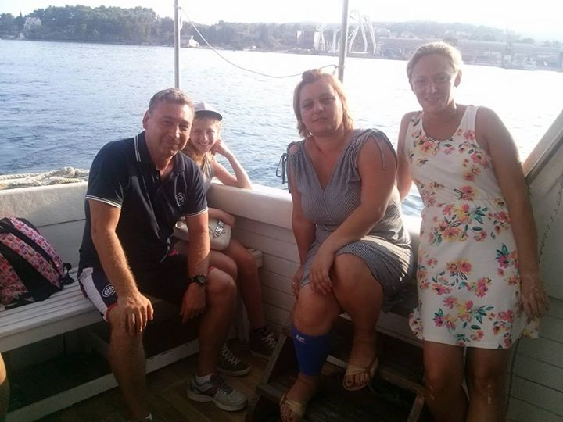
Još jednom veliko i iskreno hvala razrednici i nastavnicima iz HK. Nije lako vršiti odgovornost nad tolikom djecom. Razumjeli smo to te nije dolazilo do većih problema.
Bili su uz nas kad god nam je nešto zatrebalo.
Nadamo se da ćemo druženje nastaviti i na nekim drugim izletima.
Također veliko hvala i našim roditeljima koji su nam priuštili putovanje.

Slide 23
